Slide 1

새싹 디발자 키우미
캡스톤 디자인 01분반
프로젝트 제안 발표

Slide 2


팀 구성원 및 역할 소개
프로젝트 동기
프로젝트 구성 및 목표
프로젝트 개발 – 언어와 서비스 플랫폼
프로젝트 진행 계획
기타 아이디어
content

Slide 3
팀 구성원 및 역할 소개
Team Member & Roles
2015 구동완 - 프론트 엔드 개발
20186738 김민지 – 프론트 엔드 개발
2015 최현준 – 콘텐츠 개발
Team o8o

Slide 4
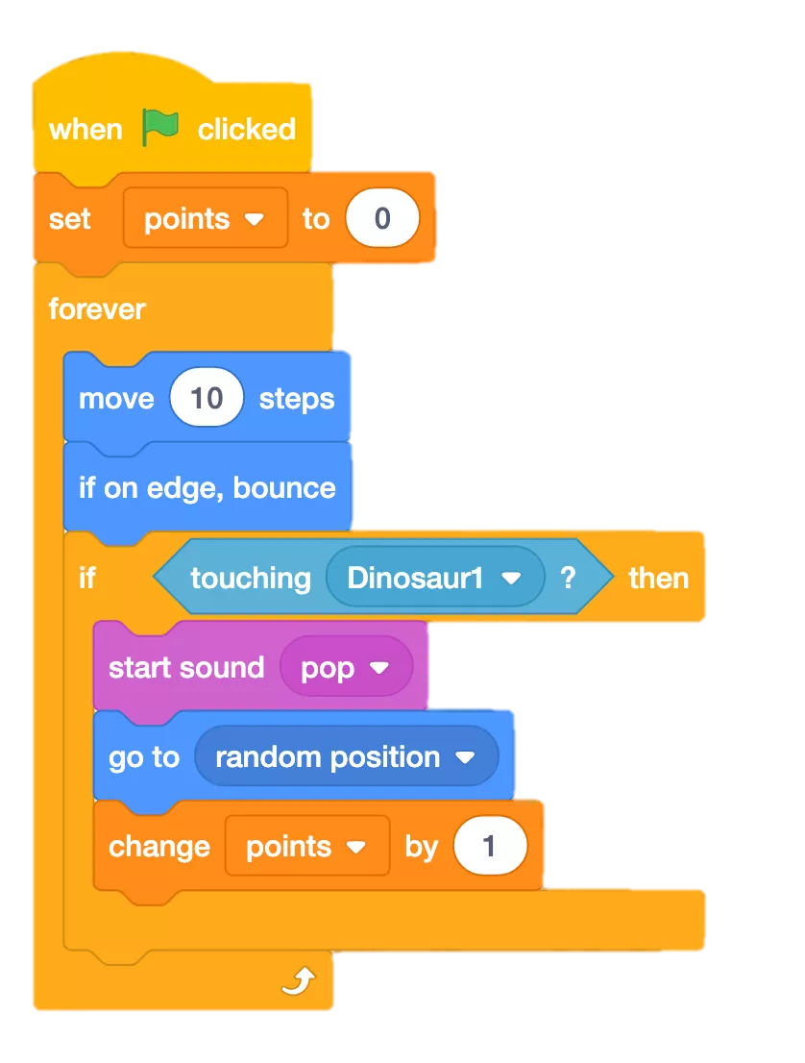
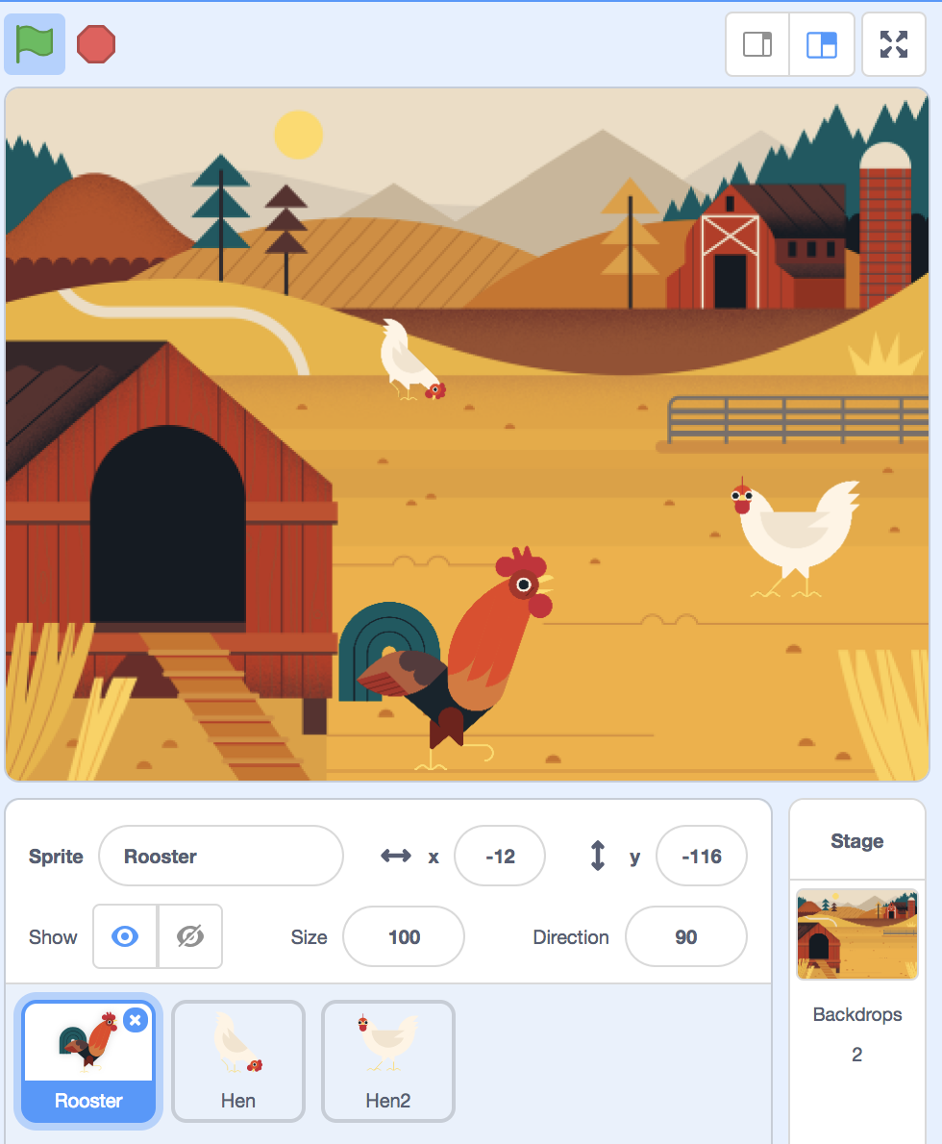


2. 프로젝트 동기
코딩 초보자, 디자이너 등 새로운 컴퓨터
언어 학습에 부담과 어려움을 겪는 사람들
스크래치와 같은 블록 코딩을 사용하여
그들의 부담감을 덜어주는 프로젝트를 고안
< Scratch 사용 예시 >

Slide 5
2. 프로젝트 동기
코딩 초보자, 디자이너 등 새로운 컴퓨터
언어 학습에 부담과 어려움을 겪는 사람들
새싹 디발자 키우미 ?
스크래치와 같은 블록 코딩을 사용하여
그들의 부담감을 덜어주는 프로젝트를 고안
< Scratch 사용 예시 >

Slide 6


3. 프로젝트 구성 및 목표
코딩 초보자들의 컴퓨터 언어 진입장벽을 낮춘다.
조립된 블록들을 파이썬 코드로 자동 변환하여 제공
정보 게시판, Q&A 게시판 등의 SNS기능으로
개발 시 나타나는 문제해결을 도움
+ ( 디자이너가 그린 화면을 react code로 변환시켜 제공 )

Slide 7



4. 프로젝트 개발 – 언어와 서비스 플랫폼

Slide 8
5. 프로젝트 진행 계획
week | 개발 일정
1 | 프로젝트 아이디어 구상 및 제안 발표 준비
2 | 개발 언어 공부
3 | 개발 언어 공부 및 담당 개발 분야 선정
4 | 블록 코딩형 콘텐츠 개발
5 | 블록 코딩형 콘텐츠 개발
6 | 블록 코딩형 콘텐츠 개발
7 | Front / back – end 개발
8 | Front / back – end 개발 2차 demo 발표 준비
9 | SNS 기능 개발 (Q&A 게시판)
10 | SNS 기능 개발 (정보 공유 게시판)
11 | SNS 기능 개발 ( 마무리 )
12 | 추가 구현 및 버그 수정
13 | 추가 구현 및 버그 수정 Final Demo 발표 준비
14 | Final Demo

Slide 9

6. 기타 아이디어
새싹 디발자 키우미 에 나왔던 의견들
기타 프로젝트 아이디어들
코드 블록의 색상, 모양을 사용자가 지정하여 꾸밀 수 있음
파이썬 이외에 다른 언어도 지원
VR AR Studio: VR이나 AR 같은 3D 디자인 사용시 디자이너와 개발자의 협력을 돕는 웹 또는 앱.
AR 같이 사진 찍자: 밖에 나가기도 힘들어진 요즘, 핸드폰으로사진을 짝어 여행을 간 느낌을 낼 수 있는 카메라 어플 / Web App.
방 사진 인테리어 평가: 방 사진을 찍어 올리면 가구 배치 등을 인식하여 점수를 매기고 인테리어 팁, 어울리는 색감 등을 추천해 주는 앱
운동 코스 추천: 위치 데이터를 기반으로 사용자에게 적합한 운동 코스를 추천해주는 앱
자취생 공동구매: 위치 데이터를 기반으로 근처에 사는 자취생들이 필요한 물, 샴푸 등의 자취 필수품의 공동구매를 돕는 어플

Slide 10
감사합니다.

